Slide 1


Imaging intracoronarico/FFR: ruolo complementare alla coronarografia nella valutazione della coronaropatia
Dr. Giovanni TERUZZI
Cardiologia Invasiva III
Centro Cardiologico Monzino, IRCCS

Slide 2
L’ANGIOGRAFIA CORONARICA HA UN VALORE LIMITATO NEL DETERMINARE IL SIGNIFICATO PATOFISIOLOGICO DELLE LESIONI CORONARICHE
METODICHE INVASIVE AGGIUNTIVE PER AUMENTARE LA COMPLETEZZA DIAGNOSTICA E PER GUIDARE L’OPERATORE NEL TRATTAMENTO DELLE LESIONI
METODICHE FUNZIONALI:
FFR;
iFR;
Pd/Pa;
iFFR
METODICHE ANATOMICHE:
IVUS;
Virtual histology
OCT

Slide 3
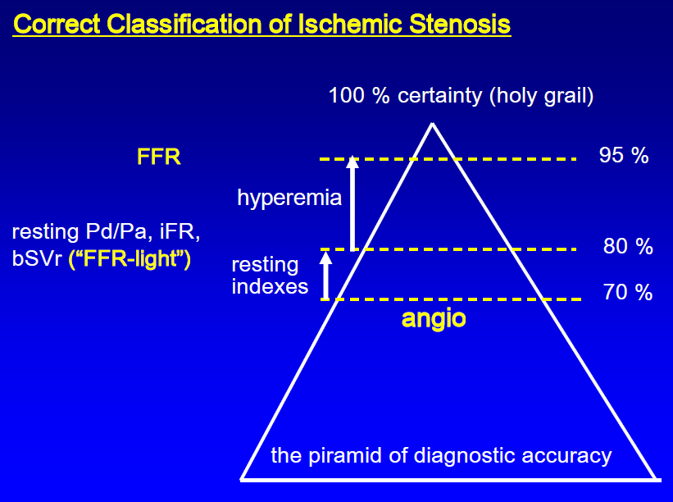
IL SACRO GRAAL

Slide 4
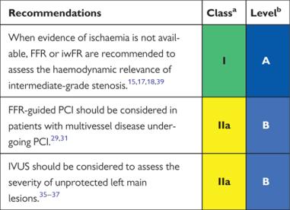
2018 ESC/EACTS Guidelines on myocardial revascularization:
Diagnostic tools to guide myocardial revascularization

Slide 5
La valutazione FUNZIONALE con la FRACTIONAL FLOW RESERVA: l’FFR

Slide 6
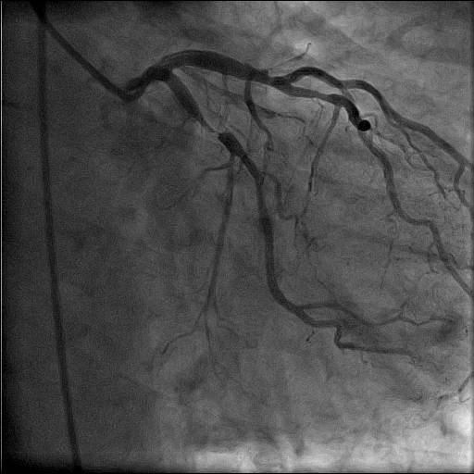
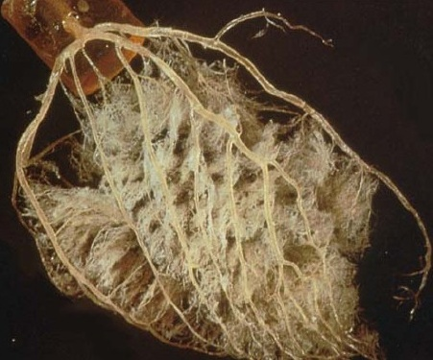
Arterie Coronariche vs. Microcircolo
La coronarografia identifica solo il 5% del globale albero coronarico

Slide 7
Conductance Arteries
Resistance Arteries
>500 µ
<500 µ
Microvasculature
P_{a}
100
MACRO
MICRO

Slide 8
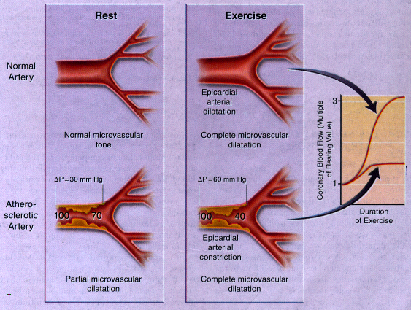

Slide 9
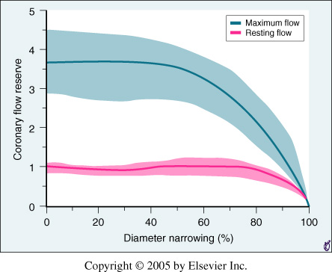
RISERVA DI FLUSSO CoronarICO
Coronary Flow Reserve

Slide 10
La pressione coronarica rimane costante in tutto l’albero coronarico
The coronary tree
Pressure
(mm Hg)
Resistance
(mm Hg/mL/min)
CSA
(mm²)
Diameter
(mm)
Flow (Q)
(mL/min)
100
200
0.5
13.0
4.0
100
150
0.6
9.6
3.5
100
100
1.0
7.0
3.0
100
75
1.3
4.9
2.5
100
50
2.0
3.1
2.0
100
25
4.0
1.8
1.5
APEX
Notes:
Not only are vessels of different sizes in different people, but also in the same person,
vessel size varies depending on where the vessel is located in the coronary tree.
This illustration shows how arteries become smaller and smaller in diameter the more
distal they are in the coronary tree.
As vessel size decreases, flow decreases and resistance increases. Pressure,
however, remains the same.
Trying to apply a fixed value of CSA 4.0 mm² as the cutoff for a significant lesion runs
into the same problem as mentioned previously: CSA 4.0 mm² has grossly different
meanings in different sizes of arteries.
Defining the significance of a given CSA by IVUS is dependant on the normal size of the
artery which varies considerably from one artery to another and from one person to
another. FFR is a relative index, based on measurements of pressure, that takes
into account size of the person and the size of the vessel.

Slide 11
Conductance Arteries
Resistance Arteries
>500 µ
<500 µ
Microvasculature
Focal
Stenosis
P_{a}
100
MACRO
MICRO

Slide 12
Conductance Arteries
Resistance Arteries
>500 µ
<500 µ
Microvasculature
Stent
P_{a}
100
MACRO
MICRO

Slide 13
Conductance Arteries
Resistance Arteries
>500 µ
<500 µ
Microvasculature
Focal
Stenosis
P_{a}
Diffuse
Atherosclerosis
100
MACRO
MICRO

Slide 14
Conductance Arteries
Resistance Arteries
>500 µ
<500 µ
Microvasculature
Stent
Diffuse
Atherosclerosis
P_{a}
100
MACRO
MICRO

Slide 15
Conductance Arteries
Resistance Arteries
>500 µ
<500 µ
Microvasculature
P_{a}
Diffuse
Atherosclerosis
100
MACRO
MICRO

Slide 16
FFR in relazione all’area di miocardio perfuso
Miocardio
normale
100
60
FFR = 0.60
Tessuto cicatriziale
100
80
Miocardio normale
FFR = 0.80
Notes:
An infarction reduces the perfusion area so that it no longer requires as much blood flow as if it were normal. FFR always tells you to what extent a particular perfusion area is being supplied with blood, compared to what could be achieved by removing the stenosis.

Slide 17
FFR in relazione alla presenza di circoli collaterali
FFR = 0.70
100
Poorly developed collaterals
100
70
0
P_{a}
P_{d}
P_{v}
Notes:
In this case the collaterals are not well developed enough to be able to supply the myocardium with sufficient blood. The FFR is 0.70.

Slide 18
FFR in relazione alla presenza di circoli collaterali
FFR = 0.85
100
Well developed
collaterals
100
85
0
P_{a}
P_{d}
P_{v}
Notes:
Despite a severe stenosis, the myocardium may be receiving an adequate supply of blood from collaterals. In this case the collaterals are well developed.
FFR takes into account the contribution of collateral blood supply to the perfusion area.
FFR always provides the information necessary for deciding whether or not to intervene.

Slide 19
Importanza della vasodilatazione massimale
S
P_{d}
Q_{max}
FFR =
=
N
P_{a}
Q_{max}
Epicardial
Microvasculature
Nitrates
Adenosine
Vasospasm
Autoregulation

Slide 20
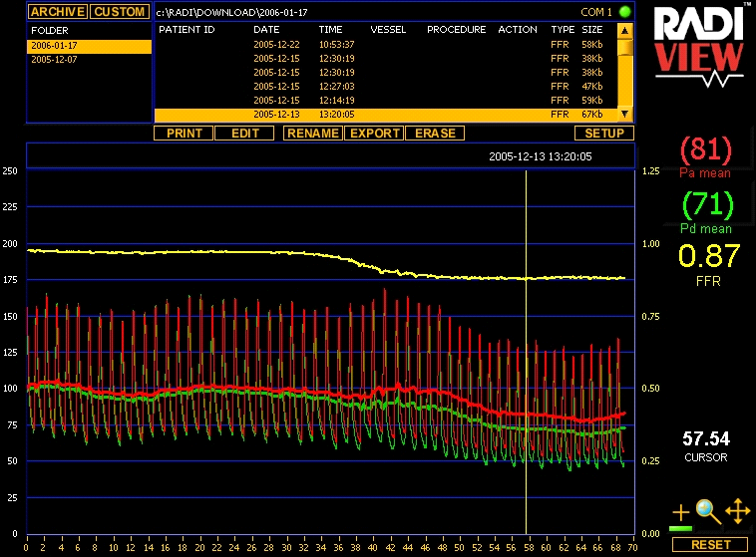
ADENOSINA IntravenosA
Stabilità di perfusione: iperemia massimale
Linea Pd/Pa orizzontale: raggiunto la stabilità della perfusione dopo iperemia massimale

Slide 21
ADENOSINA IntraCORONARICA
L’iperemia può essere submassimale
Linea Pd/Pa fluttuante:
non raggiunta la stabilità della perfusione quindi può non essere raggiunta l’iperemia massimale

Slide 22
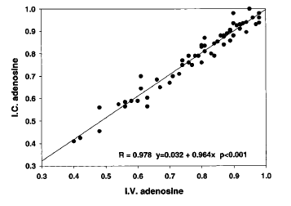
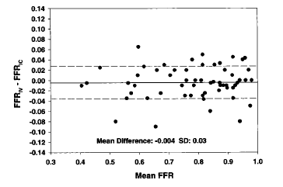
adenosine:
Intracoronarica vs. IntravenosA
Alta correlazione nelle misurazioni dell’FFR
Linear Regression Analysis
Bland Altman Agreement
MA ~10% dei pazienti ha una FFR ≥ 0.05 con adenosina IC,
NON raggiungendo però la massima iperemia
Jeremias et al, Am Heart J 2000

Slide 23
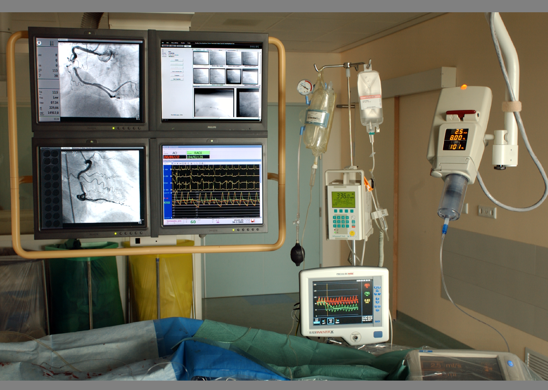
FFR Setup
Adenosina
Pompa di infusione
Console di
Analisi

Slide 24
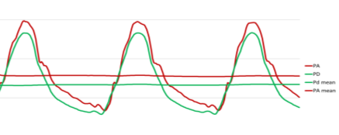
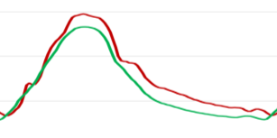
Indici non iperemici: PD/pa VS I-fr
Pd/Pa
iFR™
Pa
Pd
Pa mean
Pd mean
Diastole
Pd/Pa = pressione distale divisa per la pressione prossimale, mediata su più battiti cardiaci
iFR = Pd/Pa A RIPOSO, mediato in diastole su 3 battiti
Indici a riposo non sono uguali a FFR ma forniscono una alternativa in alcuni casi selezionati
Resting Indices vs. FFR²⁰ | Pd/Pa | iFR™
Accuracy | 81.5% | 80.4%
Sensitivity | 76.3% | 78.9%
Specificity | 88.1% | 82.4%
SJM-QTN-0515-0011

Slide 25
IFR vs Pd/PA

Slide 26
iFR: singolo cut-off
ADVISE II
iFR: 0,89
Critica → da trattare
Non critica → da non trattare
ACCURATEZZA DIAGNOSTICA 82,5%
Pd/Pa: singolo cut-off
ADVISE II
Pd/PA: 0,91
Critica → da trattare
Non critica → da non trattare
ACCURATEZZA DIAGNOSTICA 83,2%

Slide 27
iFR: Hybrid Approach (ADVISE II)
ADVISE II
≤0.78 iFR ≥0.95
Critica → da trattare
Grey zone → FFR
Non critica → da non trattare
PPV 91%
NA
NPV 92%
accuratezza diagnostica 95.3%
Pd/Pa (ADVISE II)
ADVISE II
≤0.88 Pd/Pd ≥0.97
Critica → da trattare
Grey zone → FFR
Non critica → da non trattare
PPV 94,6%
49.% dei casi
NPV 93%
accuratezza diagnostica 95.5%

Slide 28
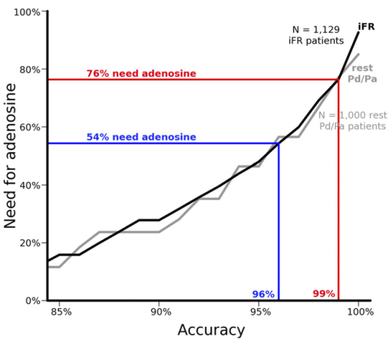
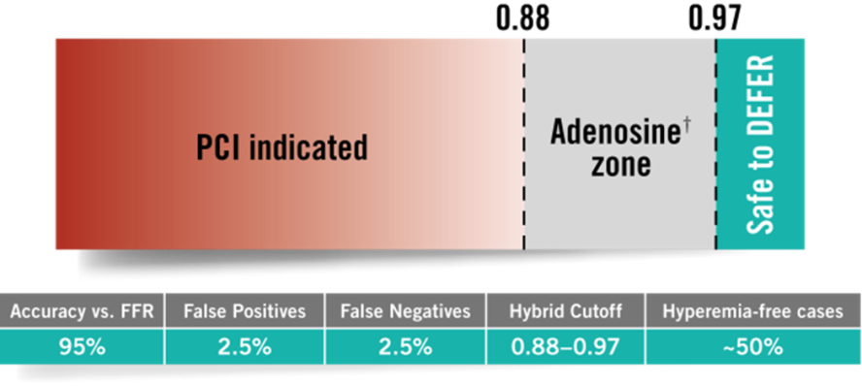
Approccio ibrido: L’accuratezza degli indici aumenta con l’ uso dell’adenosina
Per ottenere una accuratezza del 95% vs. FFR con l’approccio ibrido→ è richiesto l’uso dell’adenosina nel ~50% dei casi, sulla base della popolazione dei pazienti
Accuracy Increases with Adenosine Use
† Prior to using hyperemic agents, please review the Instructions for Use for a complete listing of indications, contraindications, warnings, precautions, potential adverse events and directions.
SJM-QTN-0515-0011

Slide 29
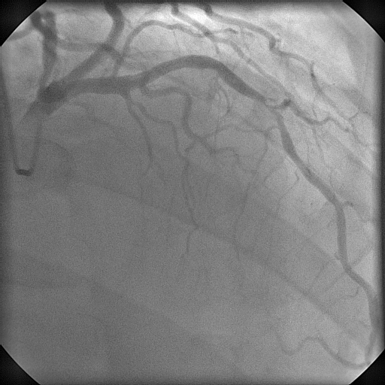
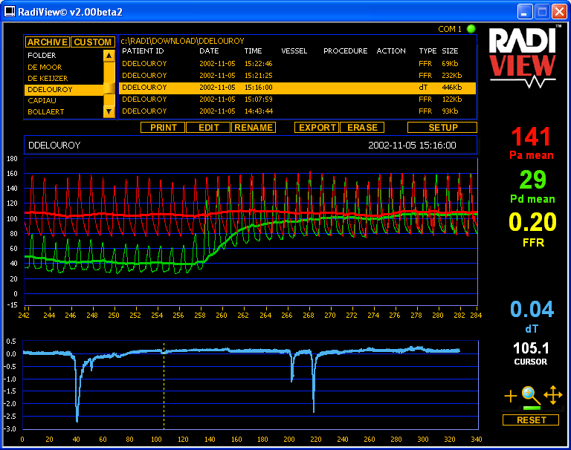
Pull-back DURANTE MaSSIma Iperemia
Stenosi Focale

Slide 30
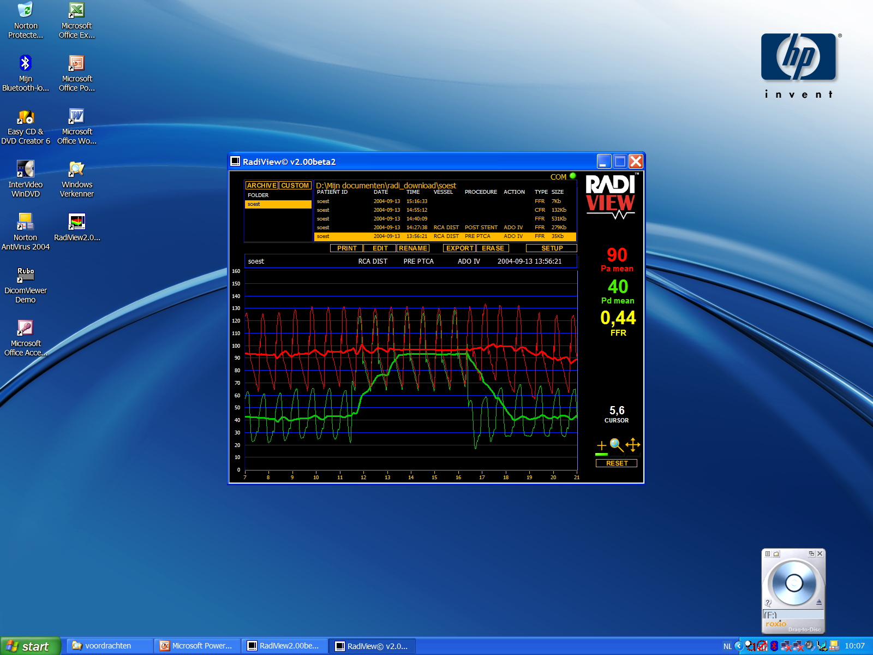
Stenosi Focale
pull-back advance
Notes:
30
This is the Bulleted List slide.
To create this particular slide, click the NEW SLIDE button on your toolbar and choose the BULLETED LIST format. (Top row, second from left)
The Sub-Heading and footnote will not appear when you insert a new slide. If you need either one, copy and paste it from the sample slide.
If you choose not to use a Sub-Heading, let us know when you hand in your presentation for clean-up and we’ll adjust where the bullets begin on your master page.
Also, be sure to insert the presentation title onto the BULLETED LIST MASTER as follows:
Choose View / Master / Slide Master from your menu.
Select the text at the bottom of the slide and type in a short version of your presentation title.
Click the SLIDE VIEW button in the lower left hand part of your screen to return to the slide show. (Small white rectangle)

Slide 31
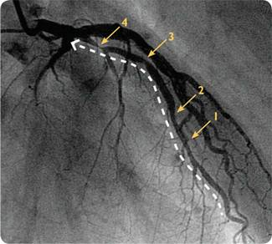
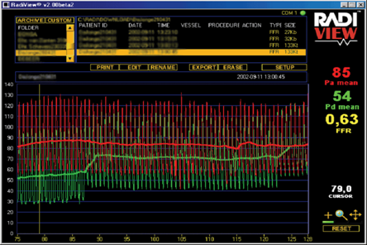
Pull-back DURANTE MaSSIma Iperemia
Multiple Stenosi Focali
1
2
3
4

Slide 32
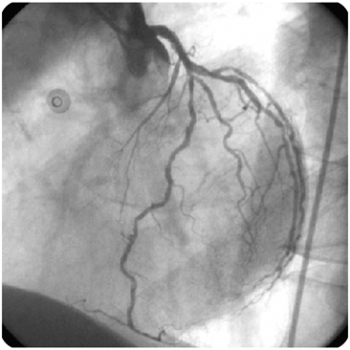
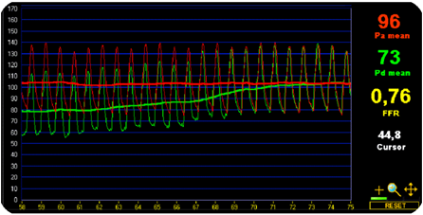
Pull-back DURANTE MaSSIma Iperemia
Malattia Diffusa

Slide 33
Caso Clinico I
69 anni, maschio con angina tipica da sforzo negli ultimi due mesi
Anamnesi:
- ipertensione arteriosa, ipercolesterolemia

Slide 34
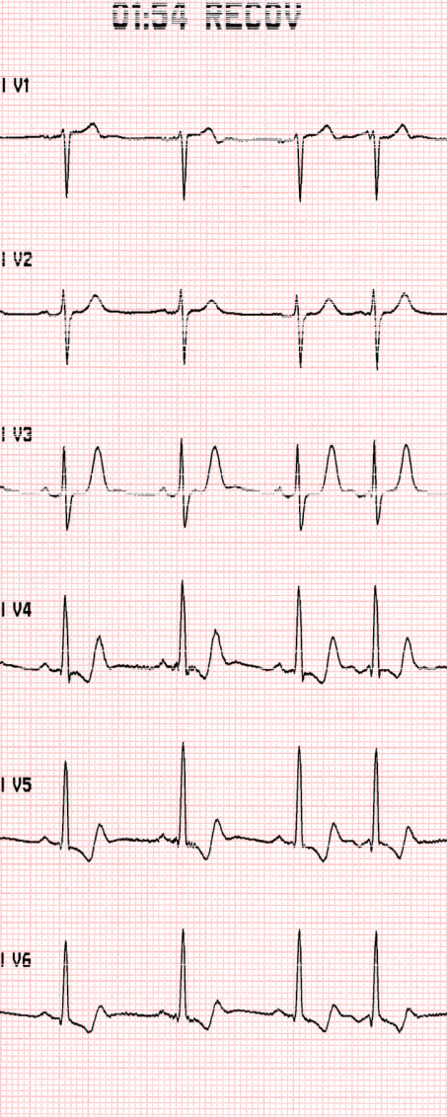
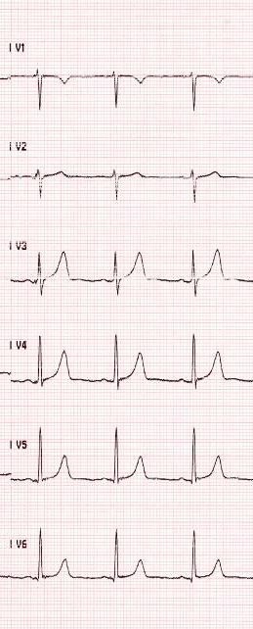
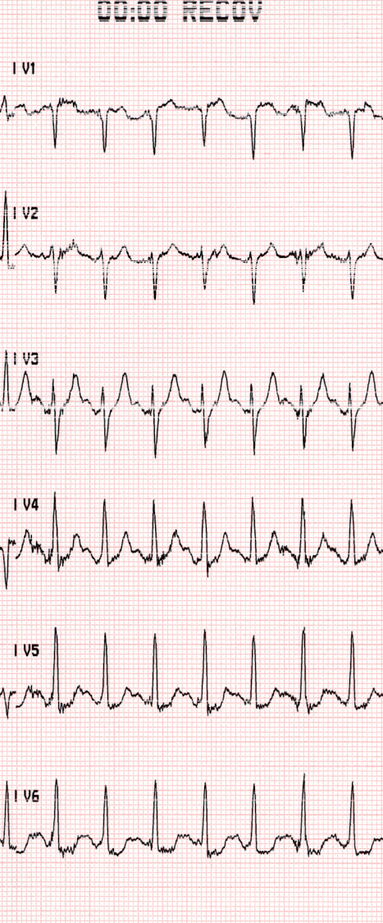
basale
sforzo
recupero

Slide 35
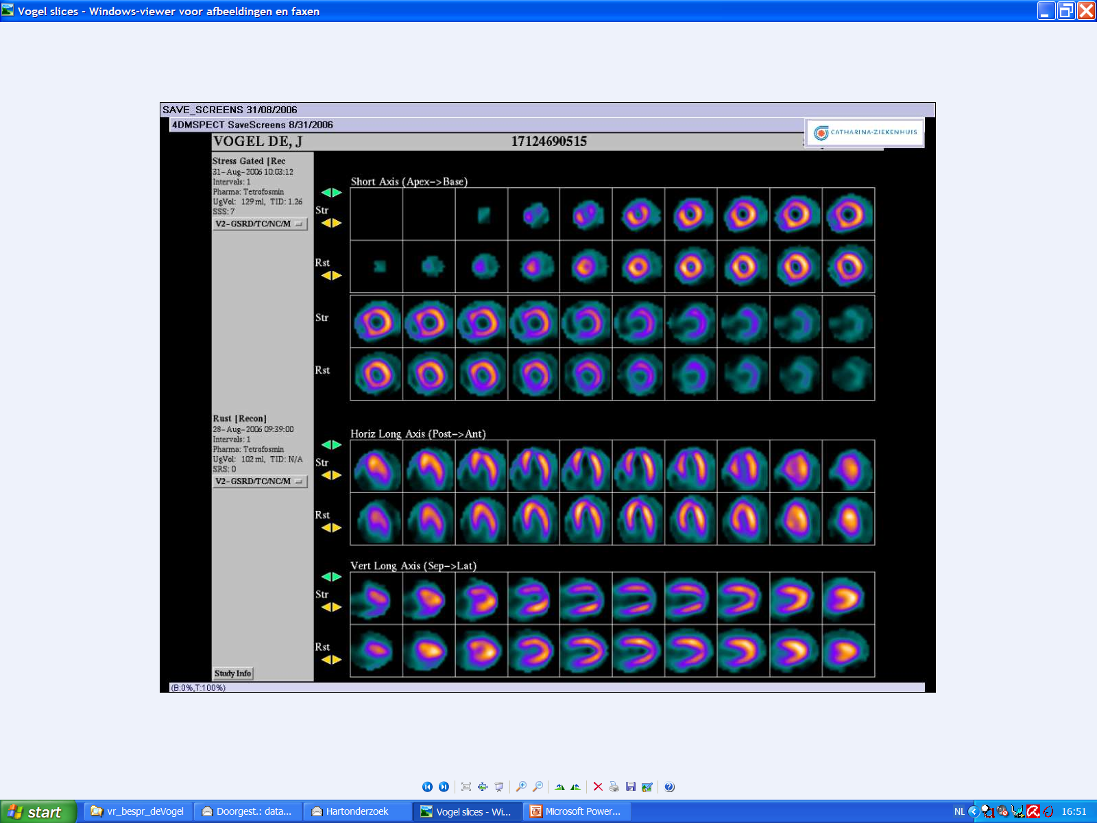
stress
resting

Slide 36
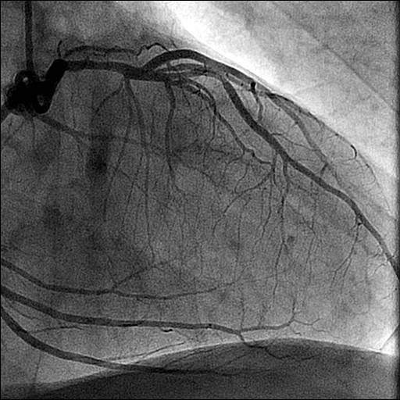
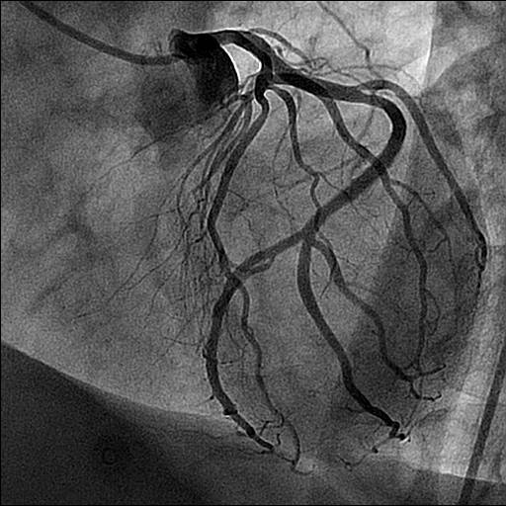
Stenosi non significativa dell’IVA prossimale-media
Indicazione alla terapia medica

Slide 37
SI RIPRESENTA PER UN NUOVO CONTROLLO IN MERITO A PERSISTENZA DEI SINTOMI: COSA FARE?
Continuare terapia medica
Valutare una eventuale sindrome x
Ripetere la CGF con una valutazione emodinamica
Ritenere che il dolore sia non-cardiaco

Slide 38
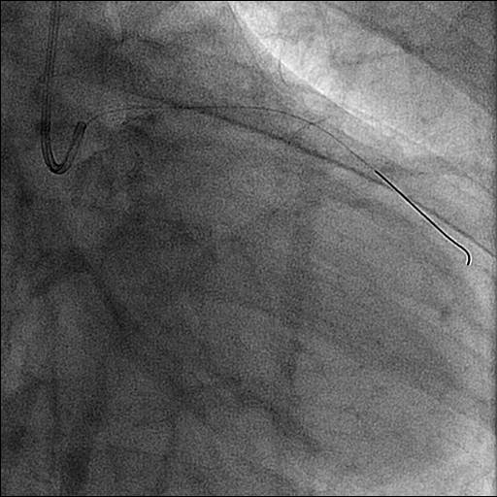
CGF con FFR su IVA

Slide 39
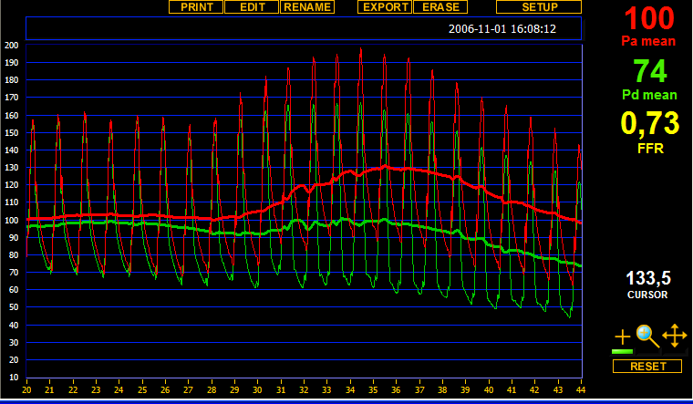
CGF con FFR su IVA
resting adenosine i.v.

Slide 40
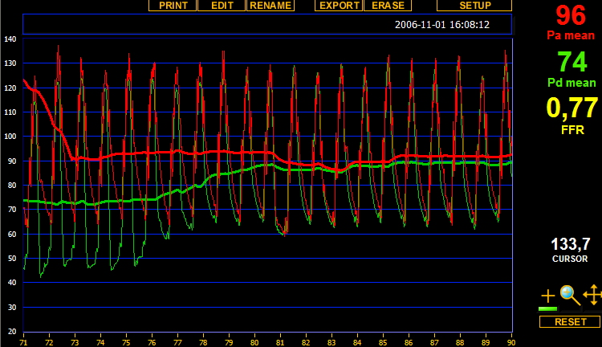
CGF con FFR su IVA
pull-back across LAD stenosis

Slide 41
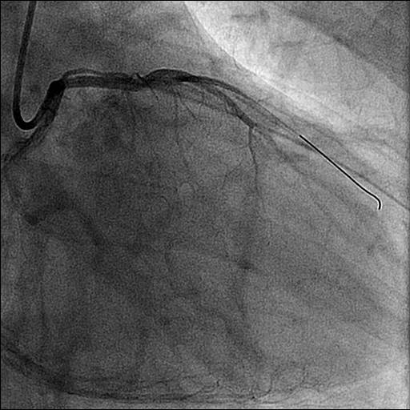
PCI su IVA prossimale

Slide 42
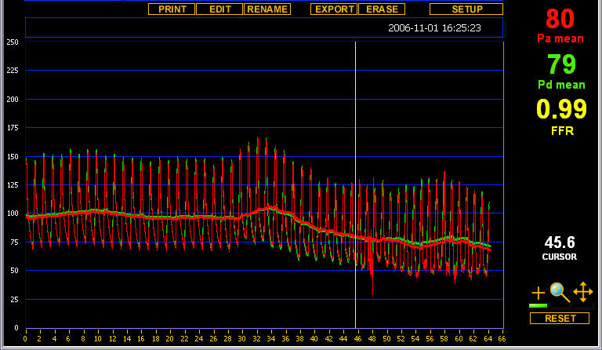
FFR post PCI su IVA
resting
hyperemia

Slide 43
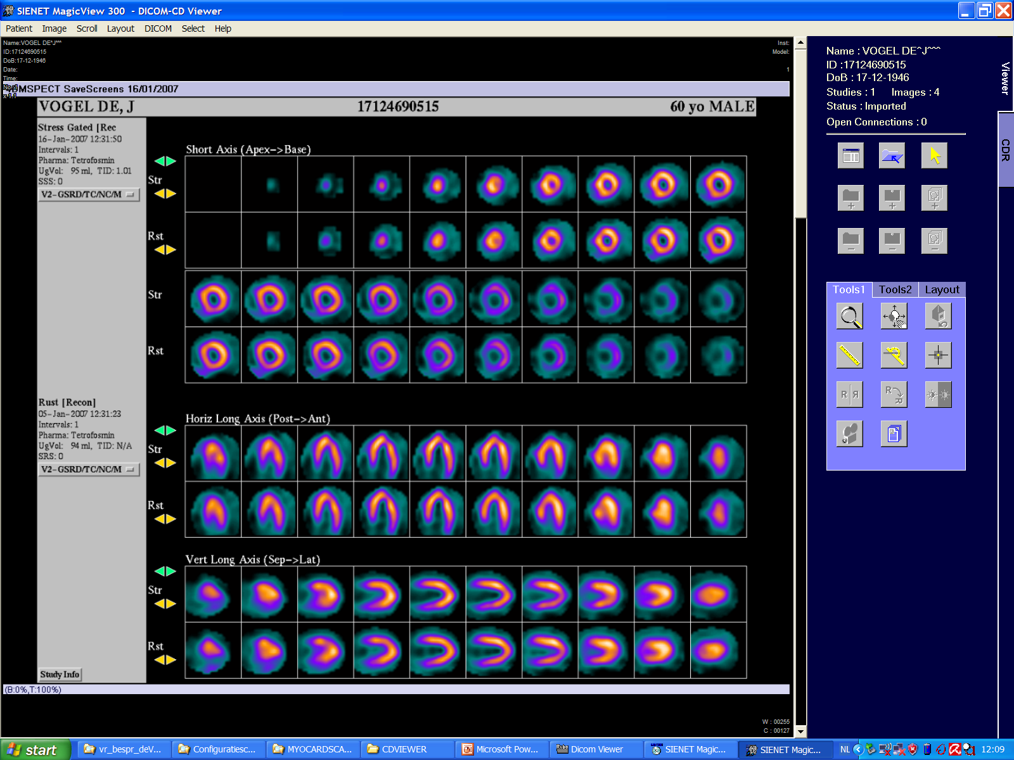
11 settimane dopo PCI su IVA
stress
resting

Slide 44
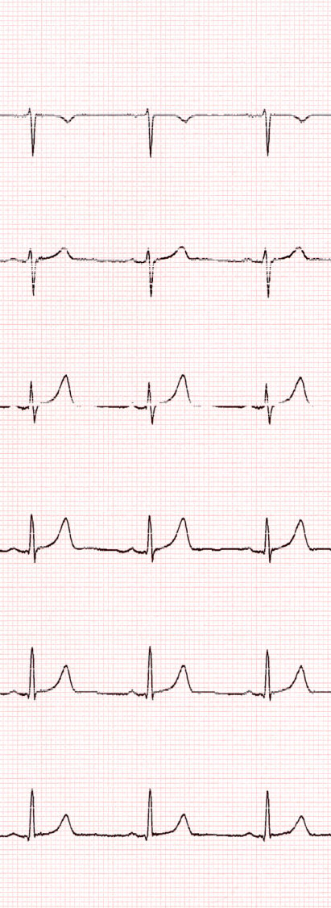
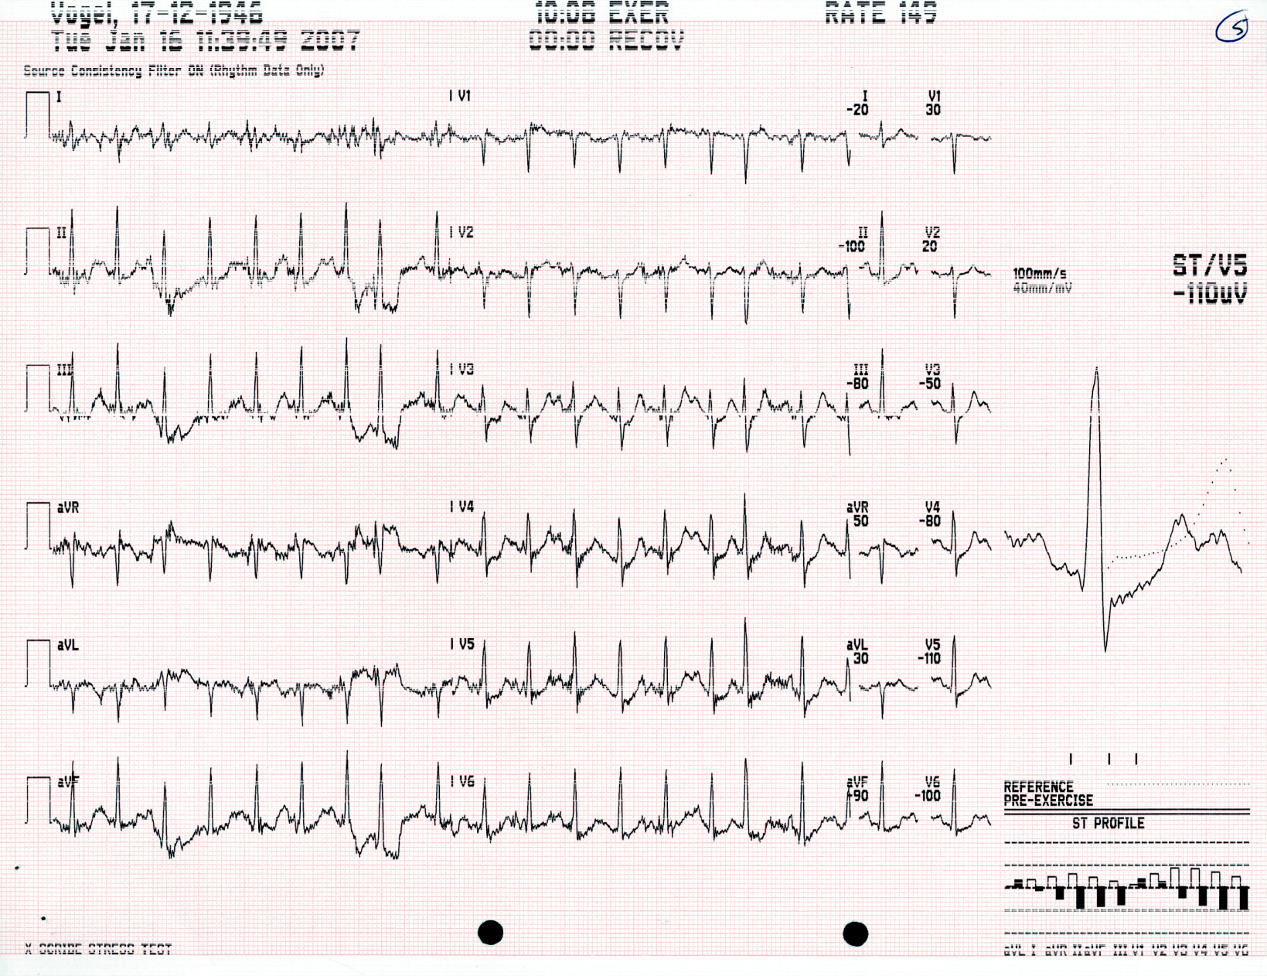
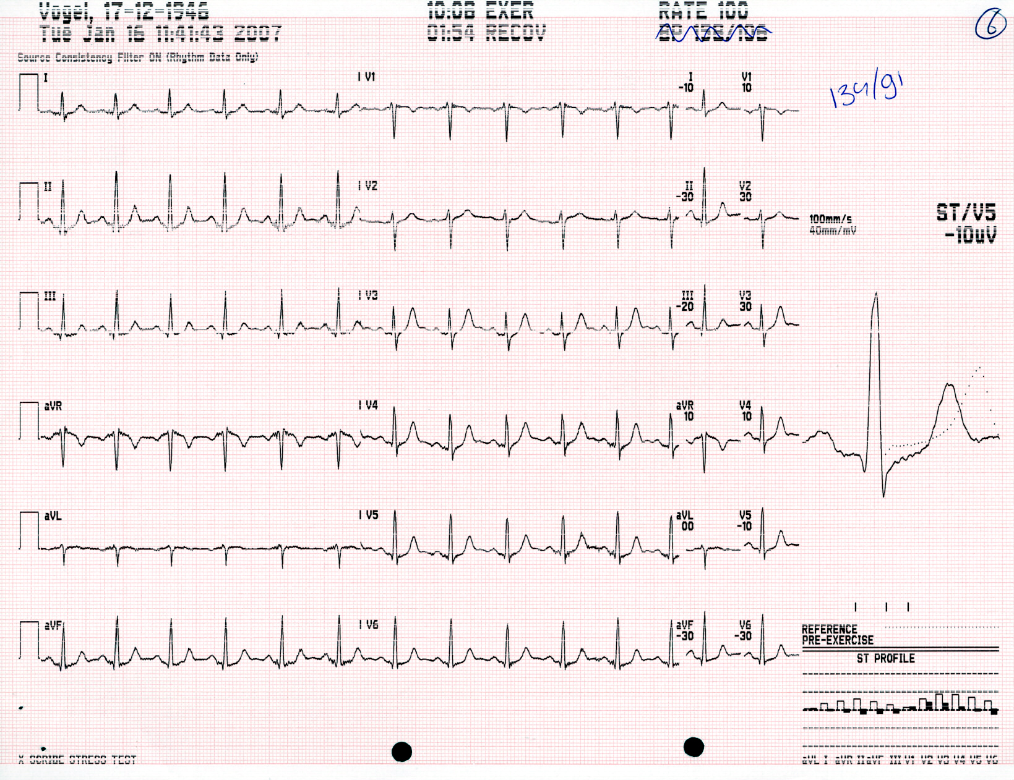
basale
sforzo
recupero

Slide 45
La valutazione anatomica con la OPTICAL COHERENCE tomograPHY: l’oct

Slide 46
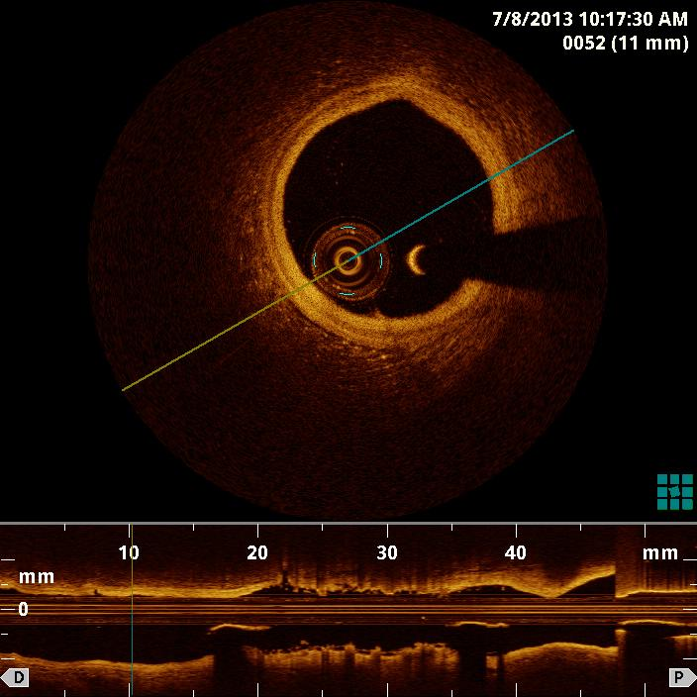
Normale parete arteriosa
Architettura a tre strati:
  Intima sottile altamente riflettente
  Media scarsamente riflettente
  Avventizia eterogenea e/o altamente riflettente

Slide 47
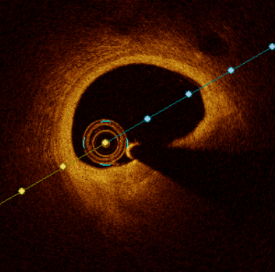
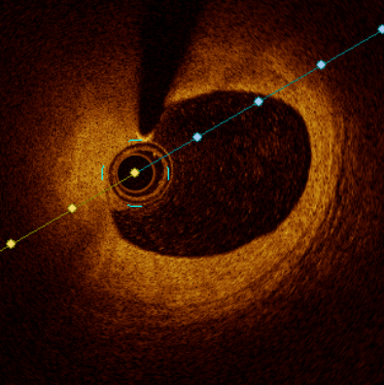
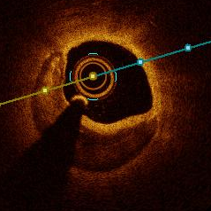
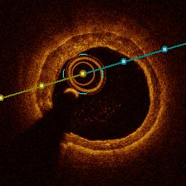
Placche fibrose e fibrocalcifiche
eccentriche
concentriche
Placca fibrosa
Placca calcifica

Slide 48
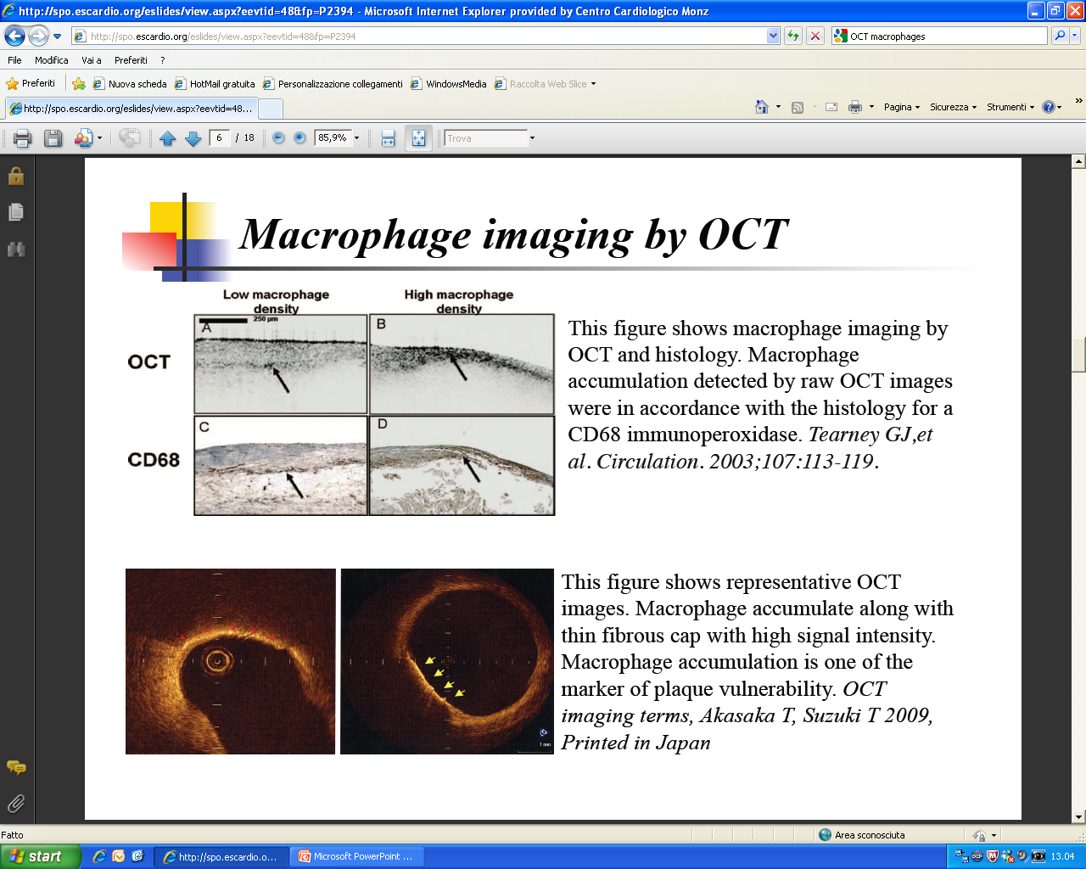
Valutazione infiltrazione macrofagi
Immagini OCT
Immagini istologiche con CD68 immunoperossidasi
Tearney GJ, et al. Circulation. 2003; 107: 113-119
Accumulo di macrofagi lineare con cap fibroso sottile (freccie rosse e gialle)
Akasaka T, Suzuki T 2009

Slide 49
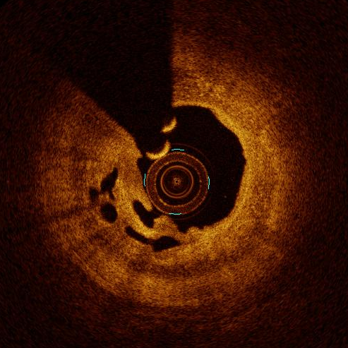
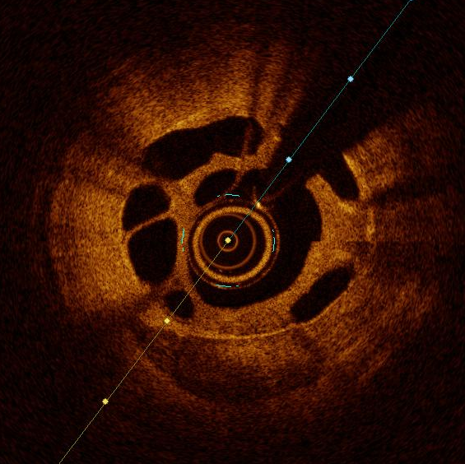
Ricanalizzazione di massa trombotica

Slide 50
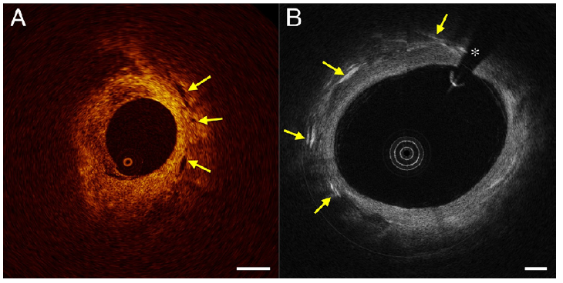
Vascolarizzazione intimale

Slide 51
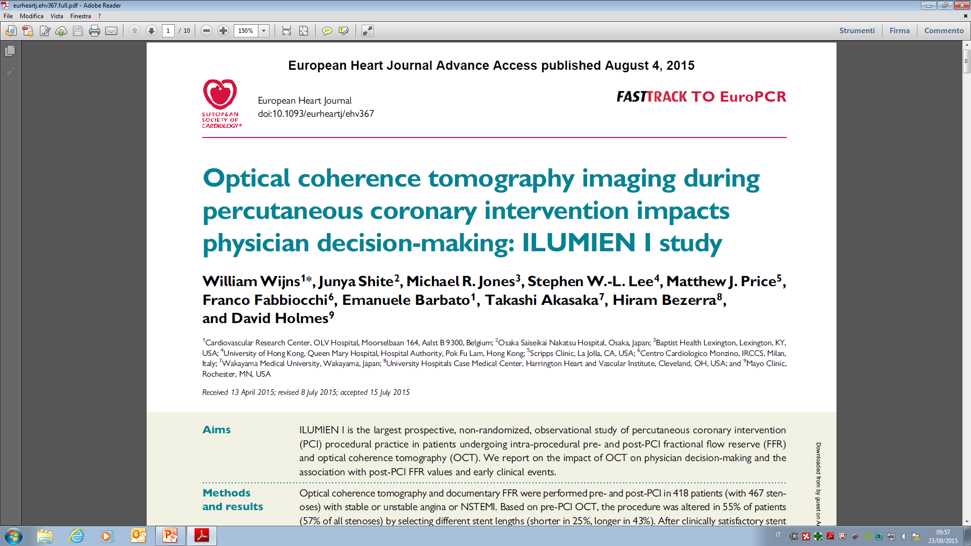
ILUMIEN I

Slide 52
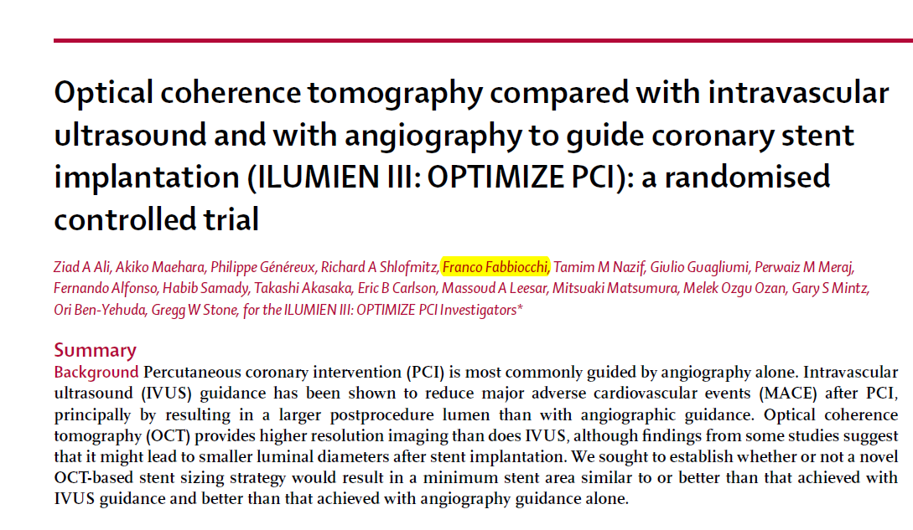
ILUMIEN III
Lancet published online October 30. 2016

Slide 53

Domande quotidiane
C’è un vantaggio per l’intervento?
Se sì, quali vasi o lesioni?
E’ necessaria l’aterectomia?
E’ necessaria la trombectomia?
Se scegliere pre-dilatazione o stenting diretto, quanto essere aggressive nella procedura
(p.e., tipo di Pallone [compliant, non-compliant], diametro del pallone e pressione di gonfiaggio)?
Per la selezione dello stent, quale lunghezza (p.e., selezionando l’appropriata “landing zone” ed evitando l’atterraggio su placche soft o calcificate per minimizzare il potenziale rischio di dissezione intimale agli edge) e quale diametro sono appropriati?
E’ necessario un solo stent o meglio una strategia a più stent?
Se c’è la necessità di un overlapping, qual è la posizione migliore?
Per quanto riguarda l’ottimizzazione dello stent, l’espansione dello stent è adeguata?
Esistono malformazioni dello stent, dissezioni degli edge e/o prolasso di placca?

Slide 54
Decision-making process
OCT non è sufficiente a predire accuratamente la fisiologia del circolo quando comparata con il gold standard attuale, ovvero la fractional flow reserve (FFR).
La MLA calcolata con l’OCT può essere considerate nel processo di decision-making.
Infine l’OCT si limita alla valutazione della biforcazione distale e del corpo del TC, poichè l’ostio non viene sufficientemente visualizzato dall’OCT intravascolare.

Slide 55
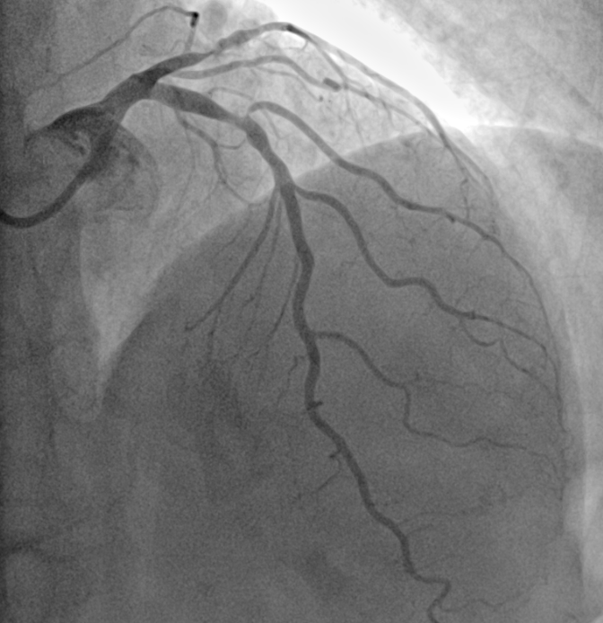
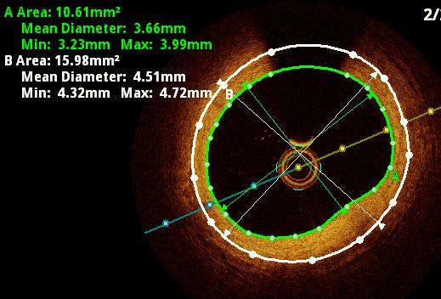
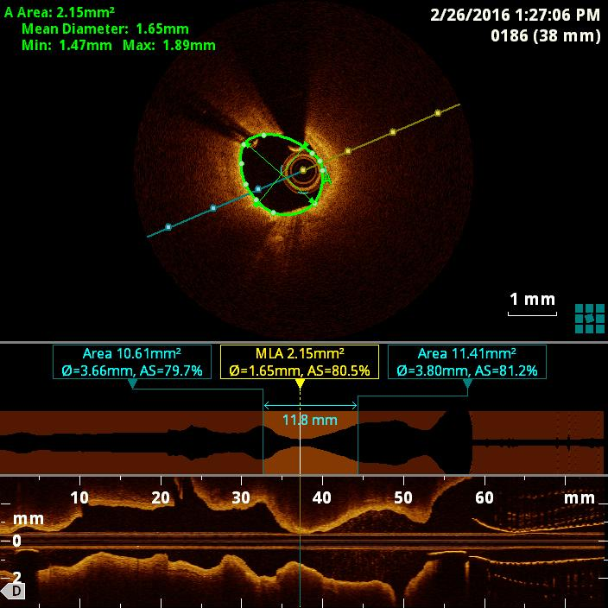

Decision-making process
MLA
ref prox
ref dist
stent 4.0 x 15 mm
13 mm

Slide 56
Domande quotidiane
C’è un vantaggio per l’intervento?
Se sì, quali vasi o lesioni?
E’ necessaria l’aterectomia?
E’ necessaria la trombectomia?
Se scegliere pre-dilatazione o stenting diretto, quanto essere aggressive nella procedura
(p.e., tipo di Pallone [compliant, non-compliant], diametro del pallone e pressione di gonfiaggio)?
Per la selezione dello stent, quale lunghezza (p.e., selezionando l’appropriata “landing zone” ed evitando l’atterraggio su placche soft o calcificate per minimizzare il potenziale rischio di dissezione intimale agli edge) e quale diametro sono appropriati?
E’ necessario un solo stent o meglio una strategia a più stent?
Se c’è la necessità di un overlapping, qual è la posizione migliore?
Per quanto riguarda l’ottimizzazione dello stent, l’espansione dello stent è adeguata?
Esistono malformazioni dello stent, dissezioni degli edge e/o prolasso di placca?

Slide 57




Bull’s eye
Nell’ACS, l’OCT è considerato il metodo “gold standard” per la diagnosi di trombosi intraluminale e di rottura del cap fibroso. Può discriminare il meccanismo sottostante l’ACS ed avere un impatto sulla strategia di gestione.
Rottura di placca con apposizione di trombo
Rottura di placca con minima apposizione di trombo

Slide 58

Rottura ed erosione di placca
Rottura di placca: le frecce indicano la rottura del cap fibroso
Erosione e trombosi di placca, senza franca evidenza di rottura

Slide 59
Domande quotidiane
C’è un vantaggio per l’intervento?
Se sì, quali vasi o lesioni?
E’ necessaria l’aterectomia?
E’ necessaria la trombectomia?
Se scegliere pre-dilatazione o stenting diretto, quanto essere aggressive nella procedura
(p.e., tipo di Pallone [compliant, non-compliant], diametro del pallone e pressione di gonfiaggio)?
Per la selezione dello stent, quale lunghezza (p.e., selezionando l’appropriata “landing zone” ed evitando l’atterraggio su placche soft o calcificate per minimizzare il potenziale rischio di dissezione intimale agli edge) e quale diametro sono appropriati?
E’ necessario un solo stent o meglio una strategia a più stent?
Se c’è la necessità di un overlapping, qual è la posizione migliore?
Per quanto riguarda l’ottimizzazione dello stent, l’espansione dello stent è adeguata?
Esistono malformazioni dello stent, dissezioni degli edge e/o prolasso di placca?

Slide 60


Spessore del calcio
L’OCT ha grande penetrazione nel tessuto calcifico, che permette la valutazione dello spessore del calcio stesso. Il calcio concentrico ma sottile può essere fratturato con palloni semicomplianti o ad alta pressione. Al contrario quando il calcio è spesso e concentrico, dovrebbe essere valutato l’utilizzo dell’aterectomia.
thin calcium
thick calcium
La necessità di un’adeguata preparazione della lesione sembra essere ancora più importante con i bioresorbable scaffolds.

Slide 61


Nodulo calcifici

Slide 62


Diagnosi differenziale fra trombo “rosso” e trombo “bianco”
Trombo “rosso”:
  consiste prevalentemente di eritrociti;
  caratterizzato da una protrusione altamente riflettente con cono d’ombra posteriore.
Trombo “bianco”:
  consiste prevalentemente di piastrine;
  caratterizzato da un segnale “pieno”, scarsamente riflettente protrudente nel lume del vaso.
Trombo rosso (freccia bianca)
Struts ricoperti da trombo bianco (freccia rossa)
e ristenosi asimmetrica (freccia bianca)

Slide 63



Trombosi
basale
post aspirazione e stenting
dopo seconda aspirazione

Slide 64



Meccanismo dell’ISR
DEB
Iperplasia neo-intimale

Slide 65




Meccanismo dell’ISR
Pallone NC
Sottoespansione dello stent

Slide 66
Domande quotidiane
C’è un vantaggio per l’intervento?
Se sì, quali vasi o lesioni?
E’ necessaria l’aterectomia?
E’ necessaria la trombectomia?
Se scegliere pre-dilatazione o stenting diretto, quanto essere aggressive nella procedura
(p.e., tipo di Pallone [compliant, non-compliant], diametro del pallone e pressione di gonfiaggio)?
Per la selezione dello stent, quale lunghezza (p.e., selezionando l’appropriata “landing zone” ed evitando l’atterraggio su placche soft o calcificate per minimizzare il potenziale rischio di dissezione intimale agli edge) e quale diametro sono appropriati?
E’ necessario un solo stent o meglio una strategia a più stent?
Se c’è la necessità di un overlapping, qual è la posizione migliore?
Per quanto riguarda l’ottimizzazione dello stent, l’espansione dello stent è adeguata?
Esistono malformazioni dello stent, dissezioni degli edge e/o prolasso di placca?

Slide 67
Quale diametro?
Gli stent metallici possono essere espansi in media sino ad un diametro maggiore di 1,0 mm rispetto alla loro dimensione nominale. Di conseguenza, la selezione del diametro iniziale può essere ampiamente modificata con la post dilatazione.
Gli scaffold bioriassorbibili di prima generazione possono essere espansi in media sino ad un diametro maggiore di 0,5 mm rispetto alla loro dimensione nominale. Pertanto, un'adeguata selezione del diametro è particolarmente importante con gli scaffold bioriassorbibili .

Slide 68
Quale diametro?
La selezione del diametro è dettata dal più piccolo diametro del vaso di riferimento, che di solito è il riferimento distale. A seconda della "qualità" della zona di atterraggio, si possono applicare diversi gradi di sovradimensionamento:
lesioni fibrotiche di vasi vicini al normale o prevalentemente concentriche:
0.25-0.5 mm di oversizing dello stent diameter
placche eccentriche calcifiche o lipidiche:
  preferibile sizing nominale 1:1

Slide 69

Quale diametro?
Lumen: MLD 3.0 mm
MSA 7.07 mm²
Mid-wall: MWD 3.2 mm
MSA 8.04 mm²
External elastic lamina EELD 3.4 mm
MSA 9.07 mm²

Slide 70
Quale lunghezza?
La selezione della lunghezza dello stent è determinata principalmente dalla valutazione volumetrica del profilo dell'area del lume e aggiungendo un minimo di 3 mm alla lunghezza totale.
La qualità della zona di atterraggio può influenzare la selezione della lunghezza: evitando l'atterraggio dello stent su calcio eccentrico o placche ricche di lipidi può impedire le dissezioni ai bordi e la mancata copertura longitudinale della lesione.

Slide 71
Domande quotidiane
C’è un vantaggio per l’intervento?
Se sì, quali vasi o lesioni?
E’ necessaria l’aterectomia?
E’ necessaria la trombectomia?
Se scegliere pre-dilatazione o stenting diretto, quanto essere aggressive nella procedura
(p.e., tipo di Pallone [compliant, non-compliant], diametro del pallone e pressione di gonfiaggio)?
Per la selezione dello stent, quale lunghezza (p.e., selezionando l’appropriata “landing zone” ed evitando l’atterraggio su placche soft o calcificate per minimizzare il potenziale rischio di dissezione intimale agli edge) e quale diametro sono appropriati?
E’ necessario un solo stent o meglio una strategia a più stent?
Se c’è la necessità di un overlapping, qual è la posizione migliore?
Per quanto riguarda l’ottimizzazione dello stent, l’espansione dello stent è adeguata?
Esistono malformazioni dello stent, dissezioni degli edge e/o prolasso di placca?

Slide 72



Espansione dello stent
Se in una data regione del segmento stentato l'area del lume è inferiore all'area di riferimento, questa viene considerata una regione di sottoespansione.
L’OCT ha il vantaggio di segmentare automaticamente tutti i frame e determinare non solo la dimensione del vaso di riferimento ma anche l'area minima dello stent.
Maehara A at al. JACC Cardiovasc Interv 2015; (8): 1704-8

Slide 73




PCI imaging-guided vs angiography-guided
Meta-analysis n= 14197 pts
MI difference
Stent Thrombosis difference
Death difference
MACE difference
Alsidawi S et al. Cardiovascular Therapeutics 2015 (33) 360–366

Slide 74

Conferma del successo procedurale
Espansione dello stent adeguata: l'MSA all'interno del segmento stentato deve essere ≥ 90% delle aree del lume medio di riferimento prossimale e distale.
Riferimento prossimale 7,9 mm²; Riferimento distale 7,1 mm²; media 7.45 mm²
• Target ≥ 90% di 7,45 mm² = 6,7 mm²
• MSA finale 7,15 mm²: raggiunta un'espansione adeguata dello stent

Slide 75



Stent rendering
Full metal jacket (3 DES)

Slide 76


Stent rendering

Slide 77


Stent rendering
PCI di LAD-D1 con mini-crush technique (Xience Alpine 4.0 x 38 mm e 3.5 x 12 mm; HP 4.5 mm; FKB 4.0 and 3.0 mm)
PCI di LCx con provisional technique (Xience Alpine 4.0 x 23 mm; HP 4.5 mm)

Slide 78




Stent rendering
LAD
LCx

Slide 79


Stent malapposition
La malapposizione dello stent è qualitativamente definita come mancanza di contatto dei montanti dello stent con la parete del vaso in segmenti non biforcati.
Uno stent che è circonferenzialmente malapposto è sempre una conseguenza della mancata corrispondenza stent / vaso.
post impianto Ø 3.5 mm
post hp Ø 4.5 mm

Slide 80




Acquired stent malapposition: DES vs BRS
RCA pPCI with 2 DES
Final result
7 months FU

Slide 81




Acquired stent malapposition: DES vs BRS
LAD pPCI with BRS Ø 3.0 mm
Final result
17 months FU

Slide 82

CASO CLINICO II
Formazione di multipli aneurismi dopo impianto di Everolimus Eluting DES and BVS
Un uomo di 50 anni, fumatore e iperlipidemico, è stato ricoverato per STEMI anteriore, complicato dalla fibrillazione ventricolare in altro ospedale. L'angiografia coronarica di emergenza ha rivelato una subocclusione dell’IVA prossimale e una stenosi subcritica medio-distale.

Slide 83


Formazione di multipli aneurismi dopo impianto di Everolimus Eluting DES and BVS
L’IVA prossimale è stata trattata con uno stent zotarolimus da 2,75 x 18 mm (ZES, Resolute Onyx, Medtronic). Dieci giorni più tardi, la ricostruzione elettiva medio-distale della IVA è stata eseguita mediante uno stent a rilascio di everolimus di 2,75 x 28 mm (EES, Sinergy, Boston Scientific) e due scaffold bioriassorbibili 2,5 x 28 mm + 2,5 x 12 mm (BVS, Absorb, Abbott Vascular ), senza imaging intravascolare.
ZES
ZES
EES
BVS
BVS

Slide 84


Formazione di multipli aneurismi dopo impianto di Everolimus Eluting DES and BVS
Quattro mesi dopo la procedura, un controllo con la MSCT aveva evidenziato la pervietà dello stent e l’uniformità del lume distale del vaso.

Slide 85


Formazione di multipli aneurismi dopo impianto di Everolimus Eluting DES and BVS
Al follow-up a nove mesi, il paziente diventa sintomatico per angina a riposo.
Una nuova MSCT ha evidenziato la comparsa di multipli aneurismi sacciformi lungo l’IVA distale.

Slide 86


Formazione di multipli aneurismi dopo impianto di Everolimus Eluting DES and BVS
La coronarografia ha rilevato la presenza di multipli aneurismi coronarici sacciformi lungo I tre stent a rilascio di everolimus, con indennità dello ZES prossimale.
ZES
EES
ZES
BVS
EES
BVS
BVS
BVS
Abbiamo quindi eseguito la valutazione OCT

Slide 87





Formazione di multipli aneurismi dopo impianto di Everolimus Eluting DES and BVS
OCT scan analysis: IVA distale
2,66 mm
0,34 mm
4,56 mm
BVS: corretta espansione, apposizione ed endotelizzazione
BVS: apposizione di trombo bianco
BVS: grande aneurisma con scomparsa degli strut a 270°
BVS: grande aneurisma con pochi struts

Slide 88




Formazione di multipli aneurismi dopo impianto di Everolimus Eluting DES and BVS
OCT scan analysis: IVA media
2,53 mm
3,96 mm
BVS: floating covered struts
BVS: strut overlapping
BVS: vasta malapposition con struts a ponte ricoperti
Plastic-metal stent overlap

Slide 89




Formazione di multipli aneurismi dopo impianto di Everolimus Eluting DES and BVS
OCT scan analysis: IVA prossimale
2,41 mm
3,60 mm
Grande aneurisma con struts scoperti
Iniziale tossicità parietale
EES-ZES overlapping
ZES: ottimale espansione, apposizione ed endotelizzazione

Slide 90


Drug tossicity

Slide 91

Edge dissection
La maggior parte delle dissezioni distali non hanno conseguenze clinicamente rilavanti.
E’ richiesta una correzione quando: - l’estensione è maggiore di 60°
- la lunghezza è maggiore di 3 mm
- è presente ematoma intramurale
- vi è un’inadeguata MLA
- è flusso limitante

Slide 92


Edge dissection
grande dissezione
piccola dissezione
da trattare
da non trattare

Slide 93

Prolasso di placca
Il prolasso di placca accade più spesso con placche aterosclerotiche a maggiore contenuto lipidico.

Slide 94

Neo-atherosclerosis
Kang et al. Circulation 2011;123:2954-63

Slide 95
Neo-atherosclerosis
• Accade più precocemente nei DES (≈ 18 - 24 mesi) che nei BMS (≈ 4 - 5 anni)
• Accade maggiormente in tutti i tipi di DES con nei BMS, anche se molti dati derivano dai DES di prima generazione
• Può essere la causa della maggior parte delle trombosi e delle ristenosi di DES molto tardive
• I fattori di rischio sono sovrapponibili a quelli dell’aterosclerosi nativa
• e’ meglio diagnosticata utilizzando l’OCT
Amabile, et al. Eur Heart J Cardiovasc Imaging 2014;15:24-31

